Slide 1
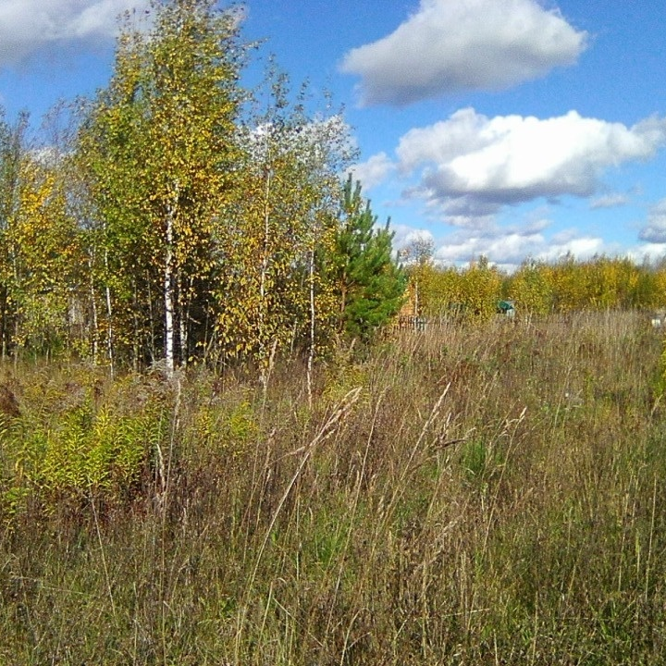
Моя малая Родина
Микрорайон Керва
Воспитатель: Ухаботова Л.М

Slide 2
Керва — микрорайон города Шатура Московской Области.
Возник как село Керва-Грива. Начал развиваться как посёлок торфодобытчиков Петровско-Кобелевском торфопредприятии, снабжавшем топливом Шатурскую ГРЭС. Был связан с Шатурой узкоколейной железной дорогой. В 1938 году получил статус посёлка городского типа и название Керва. После перевода ГРЭС на другие виды топлива добыча торфа в Керве сильно сократилась и посёлок пришёл в упадок. В 2004 году включён в черту города Шатуры.

Slide 3
Достопримечательности Микрорайона Керва
Кервская средняя школа;
детские сады МБДОУ №14 и МБДОУ №5 в 2018г объединены в один детский сад МБДОУ №5;
Керский Дом культуру;
Обелиск Павшим войнам ВОВ
Поликлиника Микрорайона Кервы;
Озеро «Святое».
Пожарная часть № 286 Микрорайона Керва;
Магазины: Пятерочка, Дикси, Уралочка, Надежда;

Slide 4
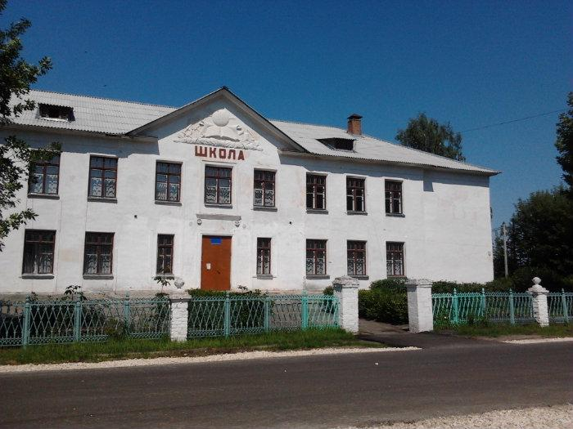
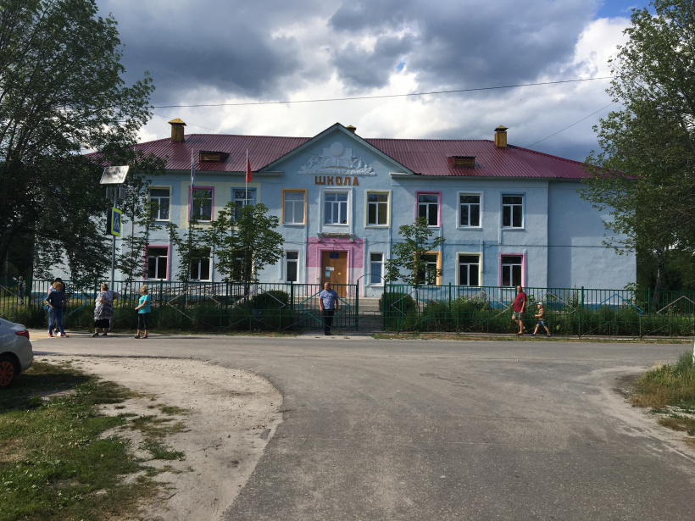
Кервская средняя школа

Slide 5
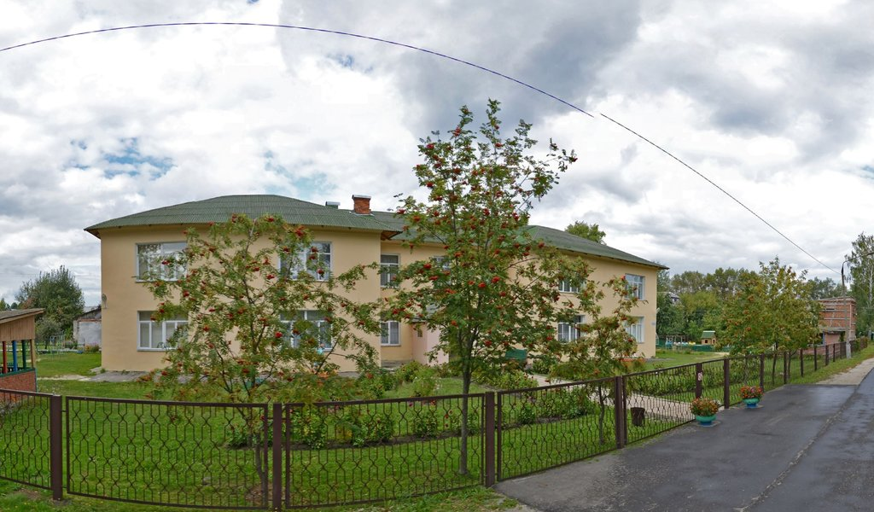
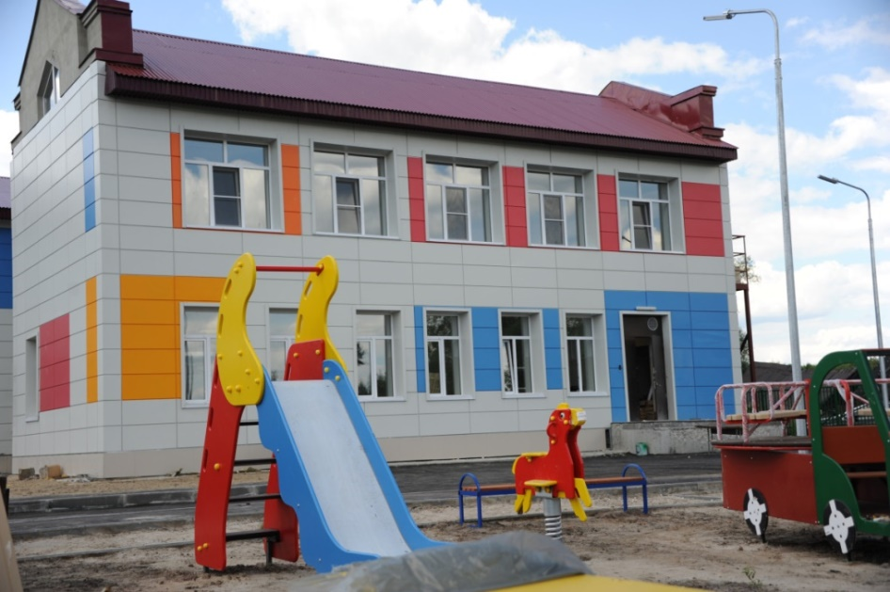
Детские сады МБДОУ №5,№14
Детский сад
№14
Детский сад №5

Slide 6
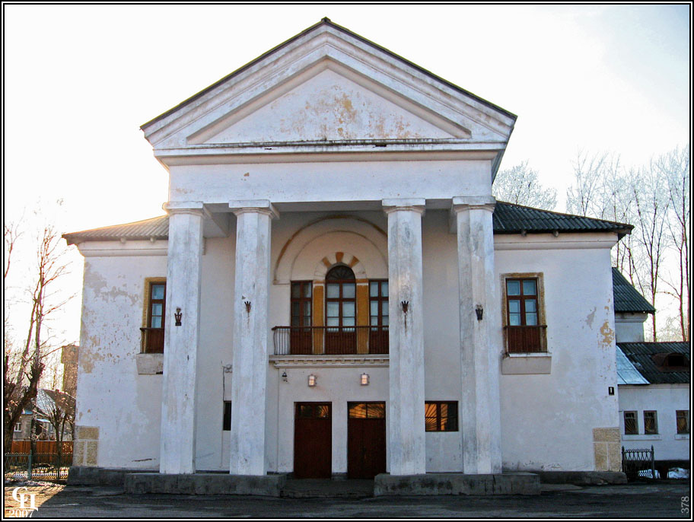
Дом культуры Микрорайона Керва

Slide 7
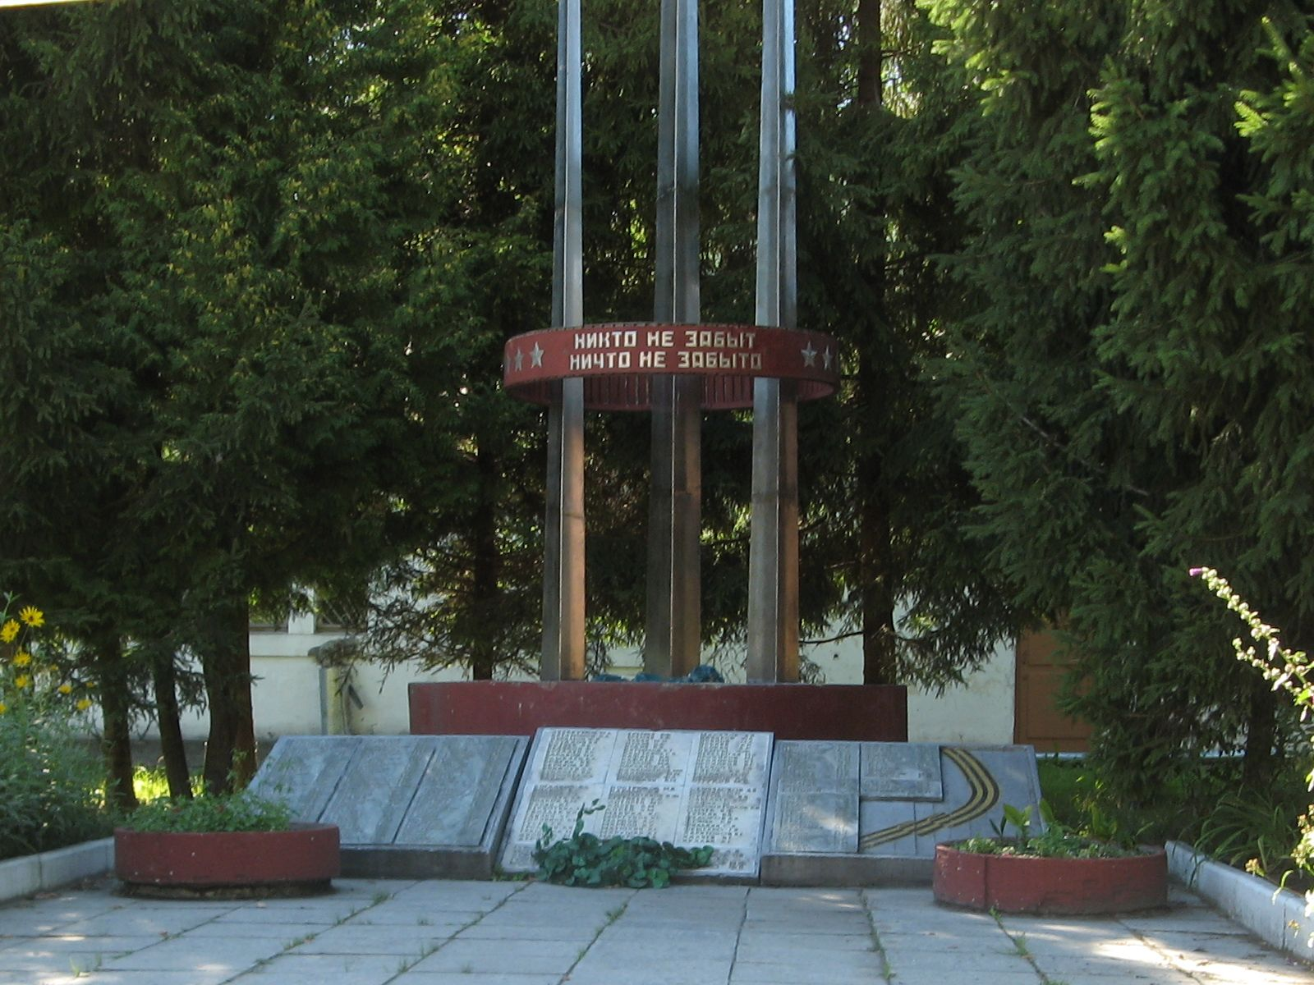
Обелиск Павшим Войнам ВОВ

Slide 8
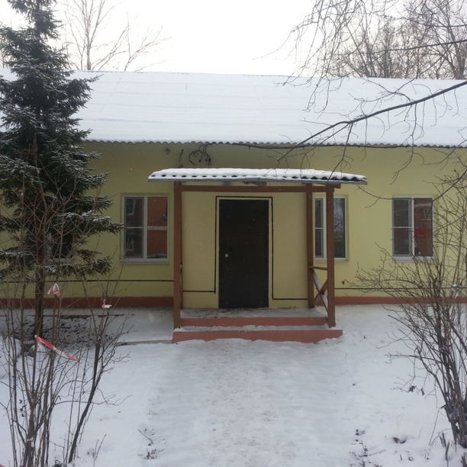
Поликлиника Микрорайона Керва

Slide 9
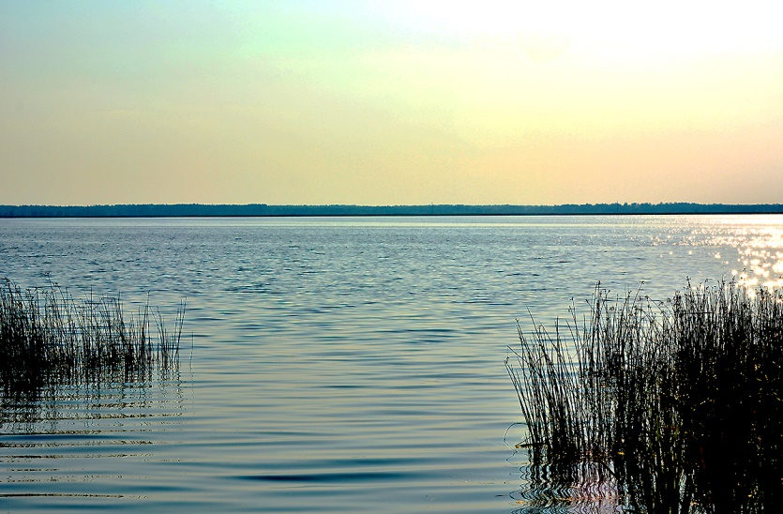
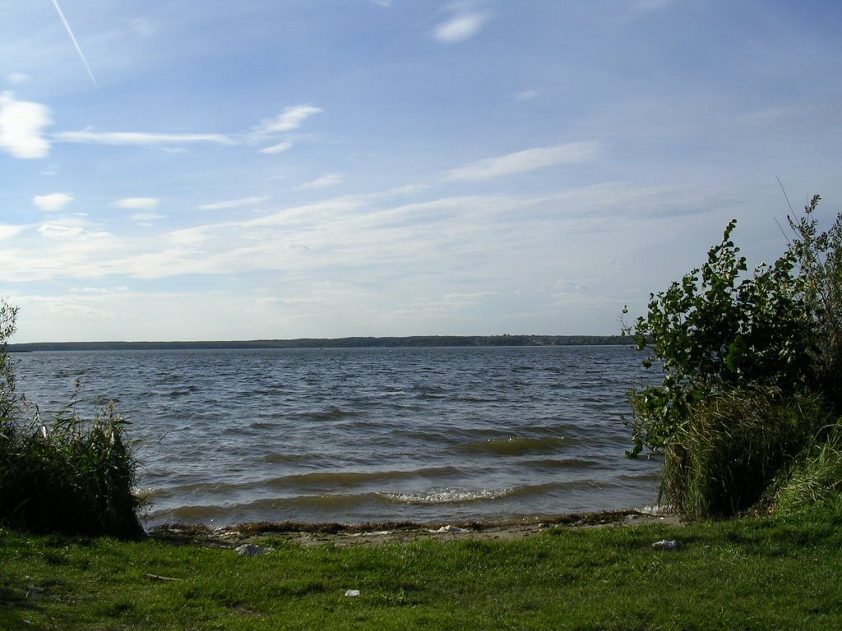
Озеро «Святое»

Slide 10
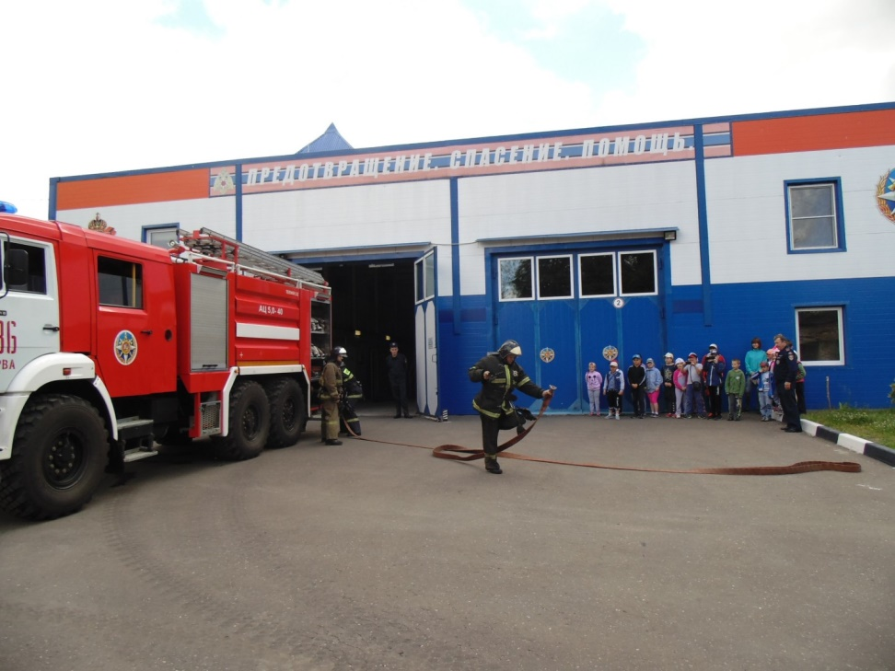
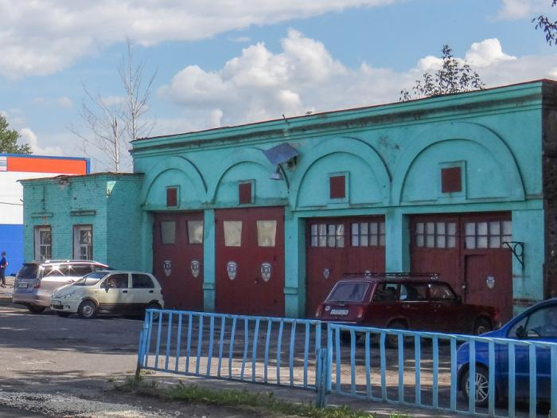
Пожарная часть Микрорайона Керва

Slide 11
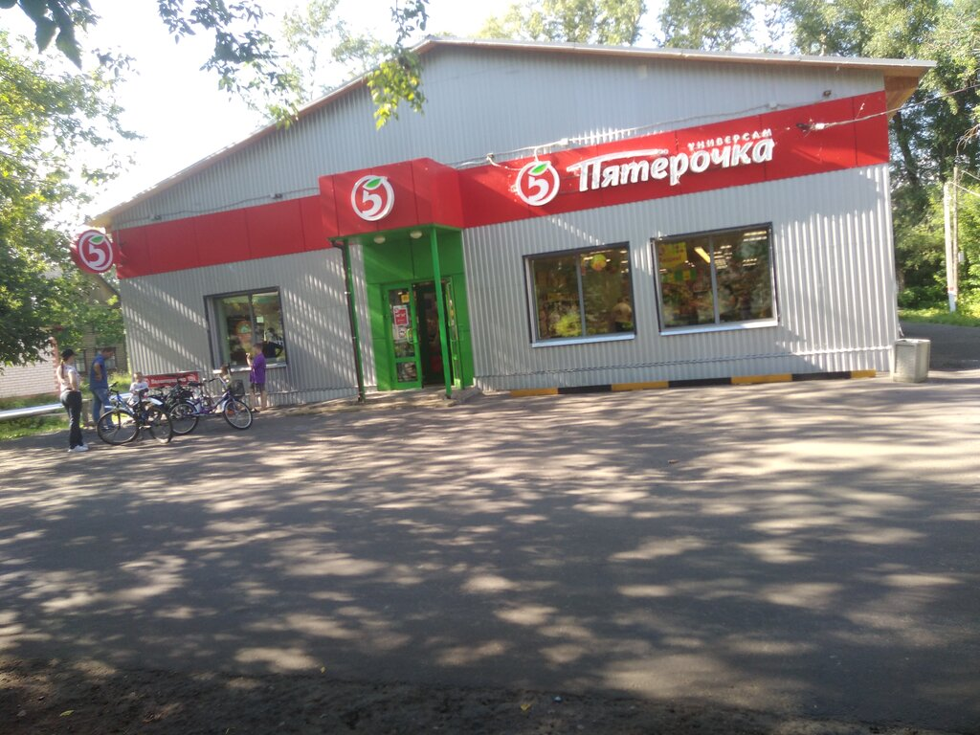
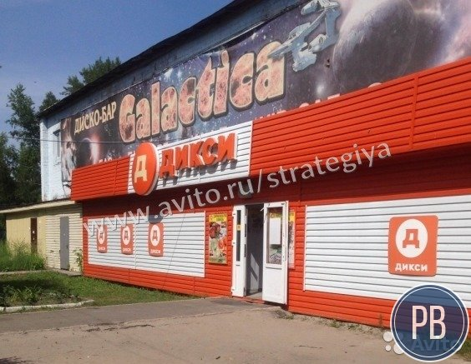
Магазины Микрорайона Керва

Slide 12
Спасибо за внимание !

